Slide 1

«Итоговое сочинение как допуск к ГИА. Сроки, порядок и критерии оценивания»
Инструктивная презентация для учащихся и их родителей (законных представителей)
Муниципальное образовательное учреждение
средняя общеобразовательная школа
«Образовательный комплекс № 28»
(Центр образования – школа № 66)
Notes:
© Copyright PresentationGO.com – The free PowerPoint and Google Slides template library

Slide 2
Нормативно– правовая база проведения итогового сочинения (ИС) в 2025-2026 учебном году
Федеральный закон «Об образовании в Российской Федерации» от 29.12.2012 №273-ФЗ.
Постановление Правительства Российской Федерации от 29.11.2021 №2085 «О федеральной информационной системе обеспечения проведения государственной итоговой аттестации обучающихся, освоивших основные образовательные программы основного общего и среднего общего образования, и приёма граждан в образовательные организации для получения среднего профессионального и высшего образования».
Порядок проведения ГИА по образовательным программам СОО, утвержденным приказом Министерства просвещения РФ и Федеральной службы по надзору в сфере образования и науки от 04.04.2023 г № 233/552 «Об утверждении Порядка проведения ГИА по образовательным программам среднего общего образования»
Приказ Министерства образования Ярославской области «Об утверждении Порядка проведения итогового сочинения (изложения) на территории Ярославской области» от 29.10.2025 г № 135/01-04
Notes:
© Copyright PresentationGO.com – The free PowerPoint and Google Slides template library

Slide 3
Общая информация об итоговом сочинении (ИС) (изложении) в 2025/26 уч. году
Основная дата: 03.12.2025 (среда)
Результатом написания ИС является «зачёт» (допуск к ГИА) или «незачет»
Результаты итогового сочинения становятся известны через 8–12 дней после экзамена.
Если выпускник получил за итоговое сочинение «незачет», ему предоставляется возможность его пересдать в текущем учебном году в дополнительные сроки (резервные дни) : 4 февраля или 8 апреля.
Notes:
© Copyright PresentationGO.com – The free PowerPoint and Google Slides template library

Slide 4
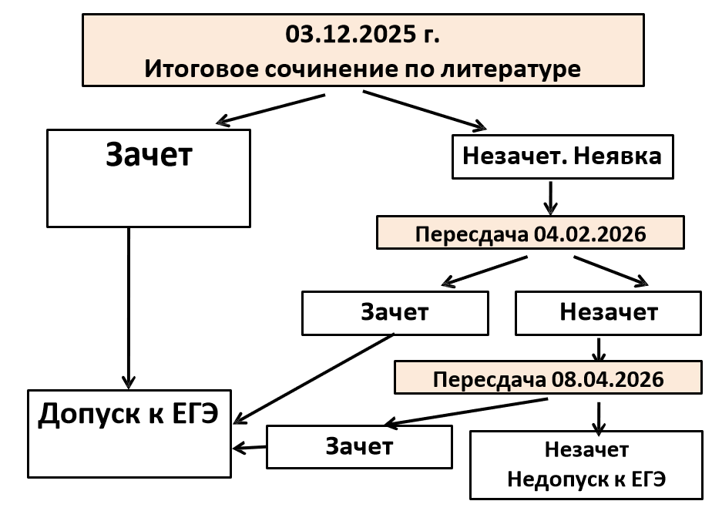
Notes:
© Copyright PresentationGO.com – The free PowerPoint and Google Slides template library

Slide 5
Регистрация на участие в итоговом сочинении
Подача заявления учащимся 11 класса. Заявление подписывается участником ИС и законным представителем
Памятка о порядке проведения ИС. Подписывается участником ИС и законным представителем
НЕ ПОЗДНЕЕ 20 НОЯБРЯ 2025 ГОДА
Notes:
© Copyright PresentationGO.com – The free PowerPoint and Google Slides template library

Slide 6
ПОРЯДОК ПРОВЕДЕНИЯ ИТОГОВОГО СОЧИНЕНИЯ В ОСНОВНОЙ ПЕРИОД (03.12.2025)
Место проведения: ОО, где учится выпускник (Центр образования – школа №66)
Приход учащихся в место проведения ИС: в 9-00
Начало: 10-00
Продолжительность: 235 минут (3 часа 55 мин)
С собой иметь:
Паспорт (без обложки)
Черную гелевую ручку (лучше 2-3 шт)
Питание и лекарства (при необходимости)
Notes:
© Copyright PresentationGO.com – The free PowerPoint and Google Slides template library

Slide 7
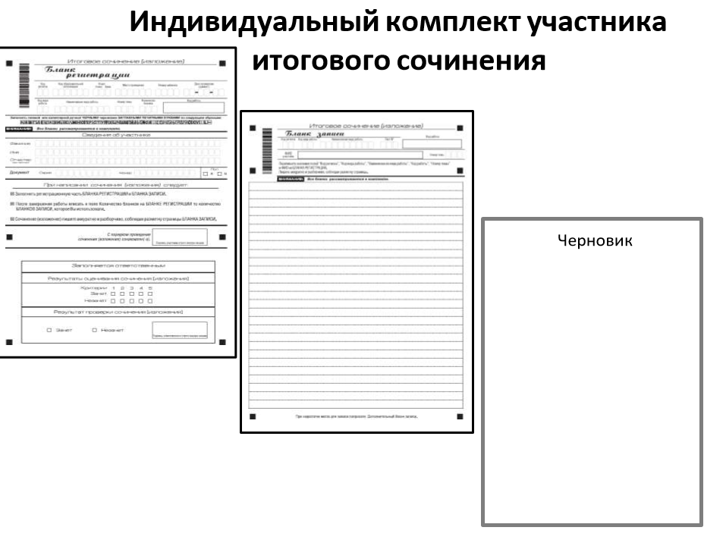
Во время проведения итогового сочинения на рабочем столе участника могут находиться:
1. регистрационный бланк
2. бланки записи сочинения
3. черновик
4. ручка (гелевая, капиллярная с чернилами черного цвета)
5. документ, удостоверяющий личность(паспорт);
6. при необходимости лекарства и питание;
7. орфографический словарь (выданный членами комиссии ОО по проведению итогового сочинения)

Slide 8
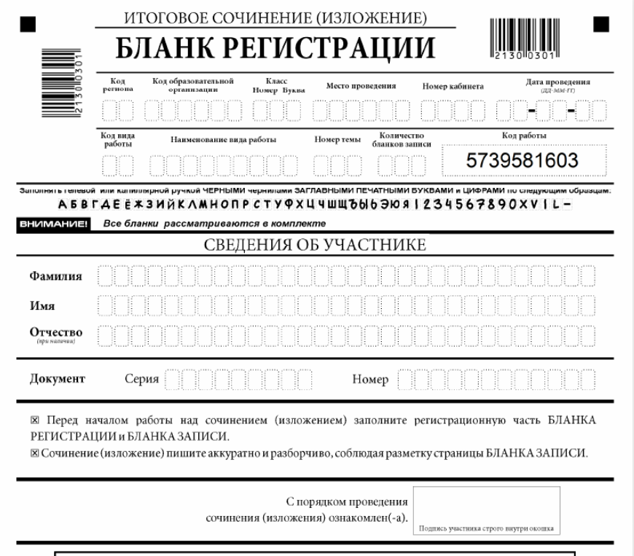
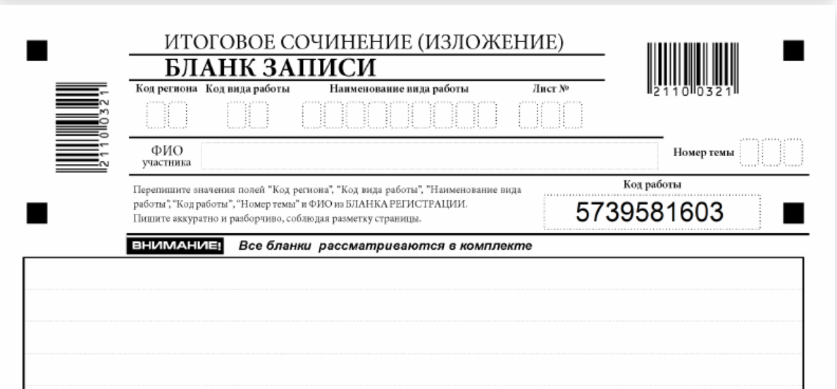
Правила заполнения бланков

Slide 9
ПОРЯДОК ПРОВЕДЕНИЯ ИТОГОВОГО СОЧИНЕНИЯ В ОСНОВНОЙ ПЕРИОД (03.12.2025)
В день проведения итогового сочинения участник ИС должен иметь с собой ПАСПОРТ,гелевую,капиллярную РУЧКУ с чернилами черного цвета
Участнику итогового сочинения разрешается пользоваться орфографическим словарем, выданным членами комиссии
Notes:
© Copyright PresentationGO.com – The free PowerPoint and Google Slides template library

Slide 10

ПОРЯДОК ПРОВЕДЕНИЯ ИТОГОВОГО СОЧИНЕНИЯ В ОСНОВНОЙ ПЕРИОД (03.12.2025)
Участнику итогового сочинения запрещается пользоваться текстами литературного материала (художественными произведениями, дневниками, мемуарами, публицистикой)
Пользоваться любыми вспомогательными материалами (учебниками, пособиями, методическими разработкамии т.п.);
Использовать мобильный телефон и другие средства связи.
ВЫХОДИТЬ ИЗ УЧЕБНОГО КАБИНЕТА И ПЕРЕМЕЩАТЬСЯ ПО ОБРАЗОВАТЕЛЬНОЙ ОРГАНИЗАЦИИ РАЗРЕШАЕТСЯ ТОЛЬКО В СОПРОВОЖДЕНИИ ОДНОГО ИЗ ДЕЖУРНЫХ
Notes:
© Copyright PresentationGO.com – The free PowerPoint and Google Slides template library

Slide 11
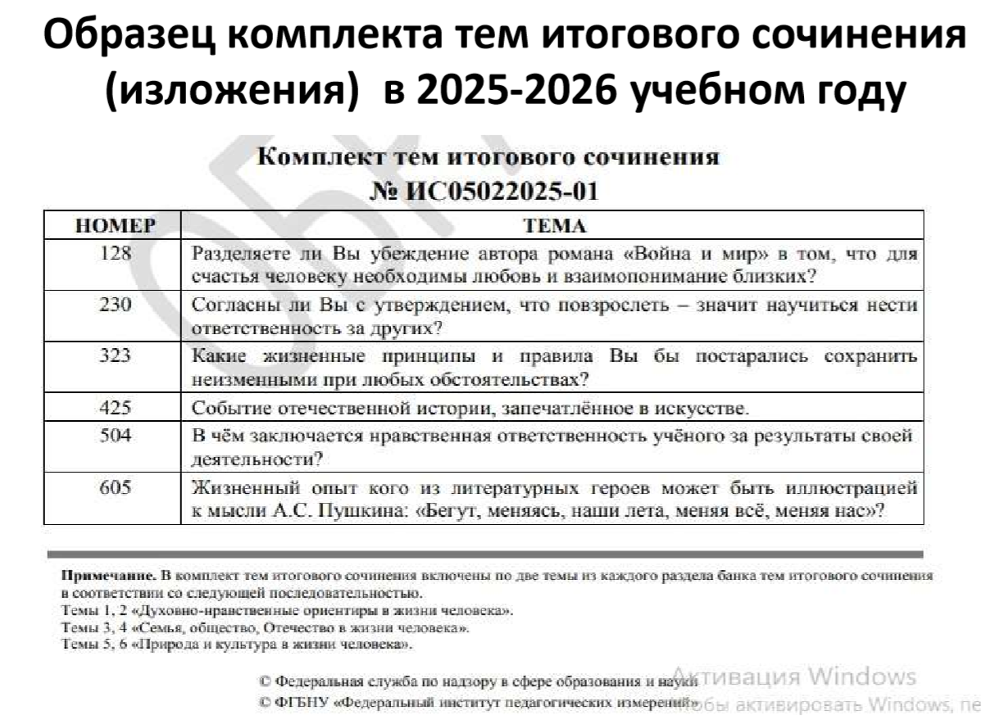
Комплект из шести тем открывают за 15 минут до экзамена, заранее известны только разделы и подразделы.
Notes:
© Copyright PresentationGO.com – The free PowerPoint and Google Slides template library

Slide 12
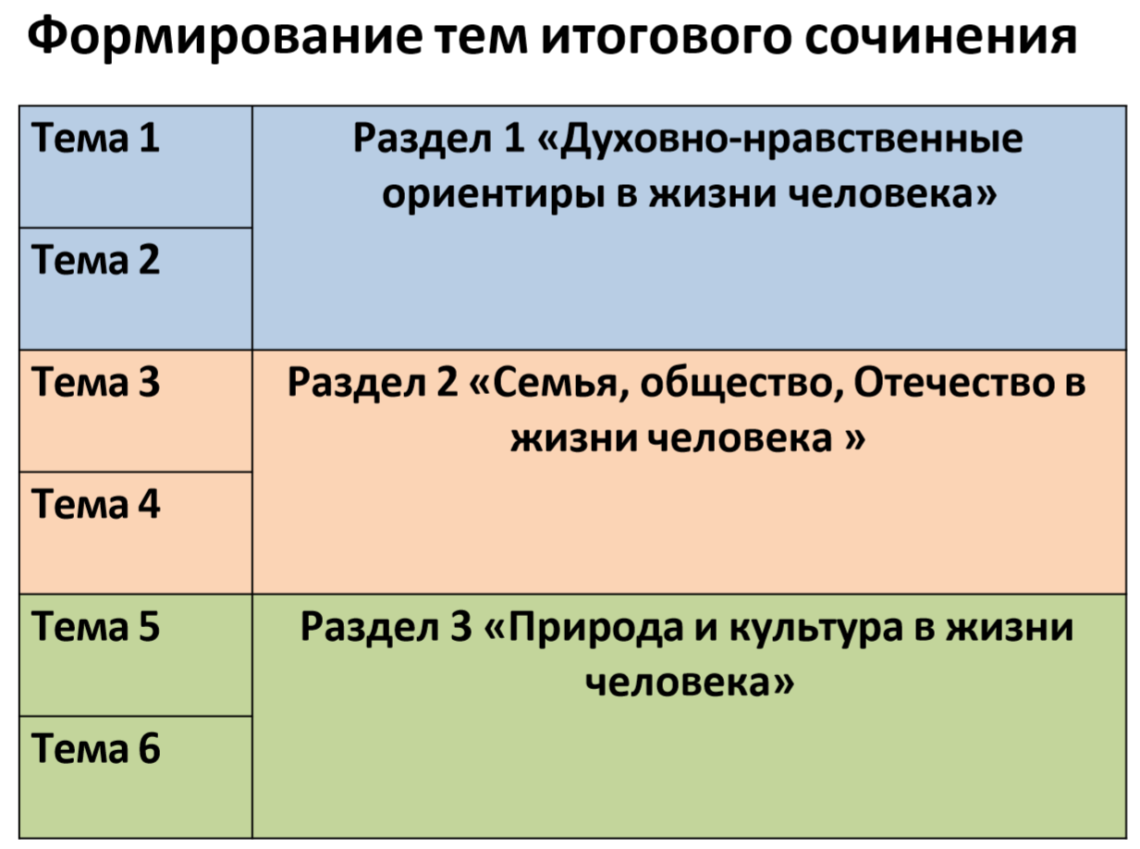
Notes:
© Copyright PresentationGO.com – The free PowerPoint and Google Slides template library

Slide 13
В 2025/26 учебном году на экзамене будут темы, которые уже использовались в прошлые годы (в закрытом банке ФИПИ их около двух тысяч)
Итоговое сочинение 2025/26 для 11 класса составляется на основе закрытого банка тем, который обновляют каждый год. Есть как встречавшиеся в прошлые годы, так и новые. Комплект включает по две темы из каждого большого раздела, чтобы выпускники имели возможность выбирать и показывать ход рассуждений. Тематический банк разделён на три направления:
1. Духовно-нравственные ориентиры в жизни человека
1.1. Внутренний мир человека и его личностные качества.
1.2. Отношение человека к другому человеку (окружению), нравственные идеалы и выбор между добром и злом.
1.3. Познание человеком самого себя.
1.4. Свобода человека и её ограничения.
2. Семья, общество, Отечество в жизни человека
2.1. Семья, род; семейные ценности и традиции.
2.2. Человек и общество.
2.3. Родина, государство, гражданская позиция человека, традиции.
3. Природа и культура в жизни человека.
3.1. Природа и человек.
3.2. Наука и человек.
3.3. Искусство и человек.

Slide 14
Объяснения к разделам тем итогового сочинения.
Раздел 1. Духовно-нравственные ориентиры в жизни человека
Темы этого раздела:
связаны с вопросами, которые человек задаёт себе сам, в том числе, делая нравственный выбор;
нацеливают на рассуждение о нравственных идеалах и моральных нормах, сиюминутном и вечном, добре и зле, о свободе и ответственности;
касаются размышлений о смысле жизни, гуманном и антигуманном поступках, их мотивах, причинах внутреннего разлада и об угрызениях совести;
позволяют задуматься об образе жизни человека, о выборе им жизненного пути, значимой цели и средствах её достижения, любви и дружбе;
побуждают к самоанализу, осмыслению опыта других людей (или поступков литературных героев), стремящихся понять себя.

Slide 15
Раздел 1. Духовно-нравственные ориентиры в жизни человека
Литературные примеры к Разделу 1:
«Преступление и наказание». Ф. М. Достоевский.
«Моцарт и Сальери». А. С. Пушкин.
«Голодные игры». С. Коллинз.
«Повелитель мух». У. Голдинг.
«Старуха Изергиль». М. Горький.
«451 по Фаренгейту». Р. Брэдбери.
«Евгений Онегин». А. С. Пушкин.
«Зелёная лампа». А. Грин.
«Мастер и Маргарита». М. А. Булгаков.
«Граф Монте-Кристо» .А. Дюма.
«Чёрный человек». С. Есенин.
«Гранатовый браслет». А. И. Куприн.
«Капитанская дочка». А. С. Пушкин.
«Тарас Бульба». Н. В. Гоголь.
«Любовь к жизни». Дж. Лондон.
Темы этого раздела связаны с вопросами, которые человек задаёт себе, делая нравственный выбор: о нравственных идеалах и моральных нормах, о добре и зле, о свободе и ответственности. Данный раздел побуждает к самоанализу, осмыслению опыта других людей или литературных героев, стремящихся понять себя.
Возможные темы:
Согласны ли вы с тем, что муки совести — самое страшное наказание?
Почему человеку важно найти ответ на вопрос о смысле жизни?
Можно ли оправдать плохой поступок?
Может ли любовь спасти заблудшую душу?

Slide 16
Раздел 2. Семья, общество, Отечество в жизни человека.
Темы этого раздела:
связаны со взглядом на человека как представителя семьи, общества, народа, поколения, эпохи;
нацеливают на размышление о семейных и общественных ценностях, традициях и обычаях, межличностных отношениях и влиянии среды на человека;
касаются вопросов исторического времени, гражданских идеалов, важности сохранения исторической памяти, роли личности в истории;
позволяют задуматься о славе и бесславии, личном и общественном, своём вкладе в общественную жизнь;
побуждают рассуждать об образовании и о воспитании, споре поколений и об общественном благополучии, о народном подвиге и направлениях развития общества.

Slide 17
Раздел 2. Семья, общество, Отечество в жизни человека
Темы этого раздела нацеливают на размышление о семейных и общественных ценностях, традициях и обычаях, отношениях между людьми, влиянии общества и семьи на человека.
Возможные темы:
Почему для некоторых людей так важно общественное мнение?
Как окружение влияет на ребёнка?
На что готов пойти человек ради своей семьи?
Человек должен жить для себя или на благо
общества?
Литературные примеры к Разделу 2:
«Война и мир». Л. Н. Толстой.
«Анна Каренина». Л. Н. Толстой.
«Герой нашего времени». М. Ю. Лермонтов.
«Горе от ума». А. С. Грибоедов.
«Тарас Бульба». Н. В. Гоголь.
«Капитанская дочка». А. С. Пушкин.
«Евгений Онегин». А. С. Пушкин.
«В списках не значился». Б. Л. Васильев.
«Куст сирени». А. И. Куприн.
«Кавказ». И. А. Бунин.
«О любви». А. П. Чехов.
«После бала». Л. Н. Толстой.
«Бородино». М. Ю. Лермонтов.

Slide 18
Раздел 3. Природа и культура в жизни человека
Темы этого раздела:
связаны с философскими, социальными, этическими, эстетическими проблемами, вопросами экологии;
нацеливают на рассуждение об искусстве и науке, о феномене таланта, ценности художественного творчества и научного поиска, о собственных предпочтениях или интересах в области искусства и науки;
касаются миссии художника и ответственности человека науки, значения великих творений искусства и научных открытий (в том числе в связи с юбилейными датами);
позволяют осмысливать роль культуры в жизни человека, важность исторической памяти, сохранения традиционных ценностей;
побуждают задуматься о взаимодействии человека и природы, направлениях развития культуры, влиянии искусства и новых технологий на человека.

Slide 19
Раздел 3. Природа и культура в жизни человека
Темы этого раздела нацеливают на рассуждение об искусстве и науке, о таланте, ценности творчества и научного поиска, о собственных интересах в области искусства и науки; некоторые темы связаны с вопросами экологии и роли природы в жизни человека.
Возможные темы:
Как произведения искусства могут повлиять на личность и воспитание?
Почему важно сохранять историческую память и традиционные ценности?
Согласны ли вы с мнением, что природа может существовать без человека, а человек без природы — нет?
Как достижения науки и технологий повлияли на человека и природу?
Можно ли пренебречь природой во имя технического прогресса?
Литературные примеры к Разделу 3:
«451 по Фаренгейту». Р. Брэдбери.
«О дивный новый мир». О. Хаксли.
«Отцы и дети». И. С. Тургенев.
«1984». Дж. Оруэлл.
«Мы». Е. И. Замятин.
«Голодные игры». С. Коллинз.
«Повелитель мух». У. Голдинг.
«Прощание с Матёрой»,
«Уроки французского». В. Г. Распутин.
«Цветы для Элджернона». Дэниел Киз.
«Любовь к жизни». Дж. Лондон.

Slide 20
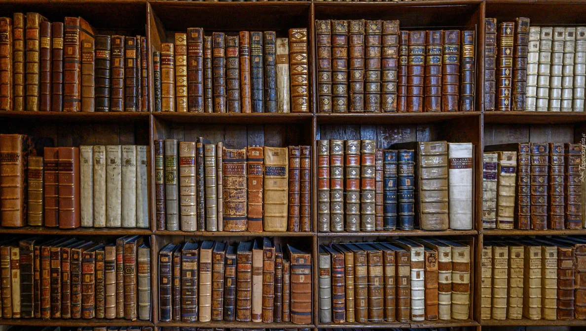
Для подготовки к итоговому сочинению 2025/26 учебного года выпускники могут использовать универсальный список литературы. Он объединяет классические и современные произведения. В список вошли:
А. И. Куприн «Куст сирени»;
А. С. Пушкин «Капитанская дочка»;
Р. Брэдбери «Вельд»;
А. П. Платонов «Юшка»;
К. Г. Паустовский «Телеграмма»;
И. А. Бунин «Чистый понедельник»;
О. Генри «Дары волхвов»;
А. П. Чехов «В аптеке».

Slide 21
Для итогового сочинения 2026 года можно использовать следующие литературные примеры в зависимости от направления:
«Забвению не подлежит» (ценность памяти, истории, важность прошлого):
«Война и мир». Л. Н. Толстой — герои помнят свои ошибки и ценят историю семьи.
«Судьба человека» М. А. Шолохов — память о войне и личной трагедии.
2. «Я и другие» (взаимоотношения, дружба, любовь, сотрудничество):
«Война и мир». Л. Н. Толстой — дружба Пьера и Андрея, поддержка в трудные времена.
«Преступление и наказание». Ф. М. Достоевский — Соня Мармеладова, милосердие к ближним.
«Капитанская дочка». А. С. Пушкин.
«Тарас Бульба». Н. В. Гоголь.
«Любовь к жизни». Дж. Лондон
3. «Между прошлым и будущим: портрет моего поколения» (формирование личности, ценности, выбор жизненного пути):
«Отцы и дети». И. С. Тургенев — конфликт поколений, поиск своего пути.
«Цифры». И. А. Бунин— конфликт поколений, поиск своего пути.
«Герой нашего времени». М. Ю. Лермонтов — внутренний поиск и мировоззрение
4. «Время перемен» (изменения в обществе, личные перемены, поиски смысла жизни):
«Герой нашего времени». М. Ю. Лермонтов.
«Обломов». И. А. Гончаров — личные и социальные перемены
«Горе от ума». А. С. Грибоедов — перемены в обществе, столкновение старых и новых взглядов.
5. «Разговор с собой» (самопознание, внутренний диалог, осмысление поступков):
«Преступление и наказание». Ф. М. Достоевский — борьба с внутренним «я» Раскольникова.
«Война и мир». Л. Н. Толстой — духовные размышления Пьера.

Slide 22

Требования, критерии оценки и правила написания итогового сочинения не поменялись.
Подготовка к сочинению проверяет общий уровень знаний, грамотность, умение мыслить, правильно говорить.
Для хорошего результата недостаточно готовиться исключительно по темам сочинения.
Необходимо погрузиться в систему подготовки по русскому языку в целом:
читать хорошую литературу,
писать больше сочинений на разные темы,
повторять правила грамматики и культуры речи.

Slide 23
Основные правила написания и критерии
На написание работы отводится 3 часа 55 минут. Нужно написать развёрнутое, структурированное и аргументированное сочинение по одной из выбранных тем.
Объём – не меньше 250 слов (иначе незачёт). Рекомендуемый объём – больше 350 слов.
Обязателен 1 литературный пример (можно из массовой литературы, из Библии. Если Вы хорошо знакомы с текстом Библии по причине своего вероисповедания или по иным причинам, можете смело использовать текст Священного Писания в качестве примера).
Главные критерии: соответствие теме и аргументация. Без зачёта по ним работа не проверяется.
Сочинение должно быть написано самостоятельно, не допускается списывание.
Комплект из шести тем открывают за 15 минут до экзамена, заранее известны только разделы и подразделы.

Slide 24
Какие примеры можно и нельзя приводить.
В итоговом сочинении можно приводить примеры из отечественной и мировой литературы, ссылаться не только на российских, но и на зарубежных авторов.
Также можно использовать дневники, мемуары, публицистику, произведения устного народного творчества (кроме малых жанров),
философские, культурологические, психологические исследования, научные труды.
Важно, чтобы примеры соотносились с темой и были размещены в опубликованном источнике.
Малые жанры устного народного творчества (например, пословицы и поговорки), комиксы, манга, графические романы не засчитают, потому что они не являются художественными текстами в привычном понимании.

Slide 25
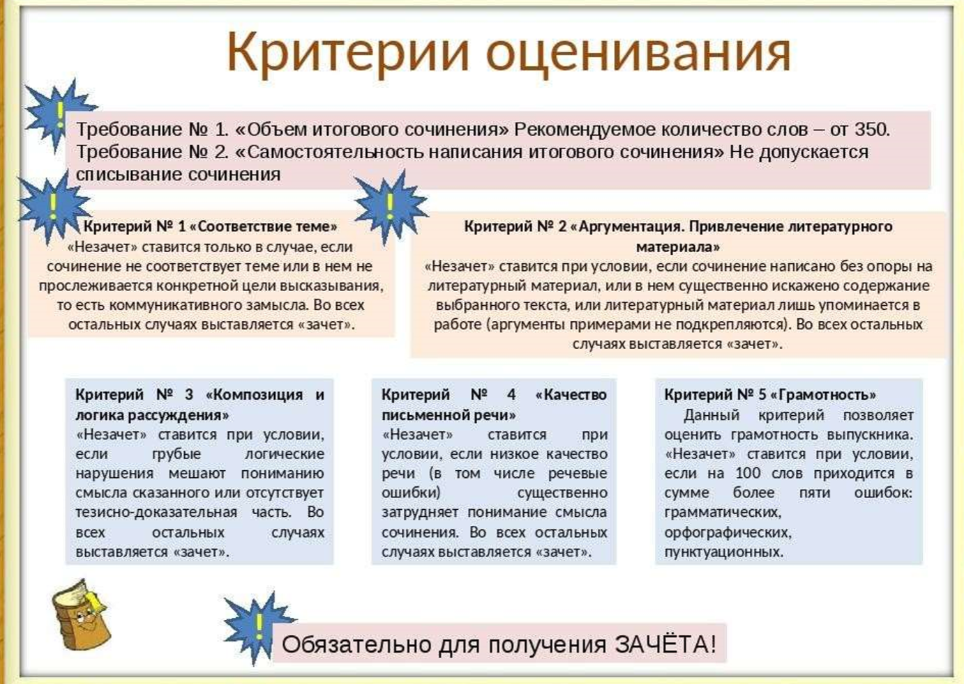

Slide 26
Критерии оценки итогового сочинения
Сочинение оценивается по ПЯТИ критериям.
По каждому можно получить зачёт или незачёт.
Первые два критерия самые важные: если не получить по ним зачёт, экзамен не сдан.
Чтобы получить зачёт за сочинение, нужно получить зачёт за два первых критерия + ещё хотя бы за один из остальных трёх.
1. Соответствие теме
Самое важное —
не уходить от темы
соотнести доказательство и вывод с тезисом
не подменять понятия
3. Композиция и логика рассуждения.
Чтобы получить балл по этому критерию, следует использовать классическую структуру сочинения. 5 абзацев:
вступление (тезис, краткий ответ на вопрос темы)
собственное мнение, которое нужно доказать аргументами.
аргумент 1 (литературный пример + пояснение, т. е. микровывод)
аргумент 2 (дополнительный пример или контраргумент + пояснение)
Вывод (заключение) (итог рассуждений + личная позиция).
Критерий засчитают, если сочинение выстроено логично и в нём есть абзацное членение
4. Качество письменной речи
Если речевые ошибки затрудняют понимание смысла, ставят незачёт, если мысль ясна — зачёт.
5. Грамотность
Незачёт поставят, если на 100 слов приходится в сумме более пяти ошибок:
грамматических, орфографических, пунктуационных.
На сочинении можно пользоваться
орфографическим словарём
2. Привлечение литературного материала.
Чтобы получить зачёт, нужно привести хотя бы 1 литературный пример — из русской классики, школьной программы или мировой литературы. Главное — объяснить пример, сделать вывод.

